Slide 1
Welcome to IQ 200
Mini game

Slide 2
Trường THPT Phan Bội Châu
Tổ Toán - Tin
CưJut _Đăk Nông

Slide 3
CONTENTS OF THIS TEMPLATE
VÒNG 3
Ở vòng cuối người chơi bao gồm 4 người cao điểm nhất ở tổng hai vòng 1 2. Vòng này độ khó đã được tăng lên, người chơi có 30s để suy nghĩ và 5s trả lời. Nếu người đầu tiên trả lời sai cơ hội nhường cho 3 bạn còn lại. Mỗi câu đúng tương đương với 30đ. Người chơi nào được điểm cao nhất trong ba vòng sẽ là người chiến thắng chung cuộc
VÒNG 1
Gồm những câu hỏi ở mức độ dễ, người chơi có 15s để suy nghĩ và 5s để trả lời. Nếu trả lời sai cơ hội sẽ được nhường cho người kế tiếp. Mỗi câu trả lời đúng người chơi sẽ được 10đ và sẽ tích lũy dần cho đến cuối mỗi vòng.
VÒNG 2
Ở mức độ 2 độ khó sẽ tăng dần cách chơi giống như mức 1 tuy nhiên thời gian sẽ tăng lên là 20s suy nghĩ và 5s đưa ra câu trả lời. Mỗi câu đúng sẽ được 20đ.

Slide 5
Let’s Go

Slide 6
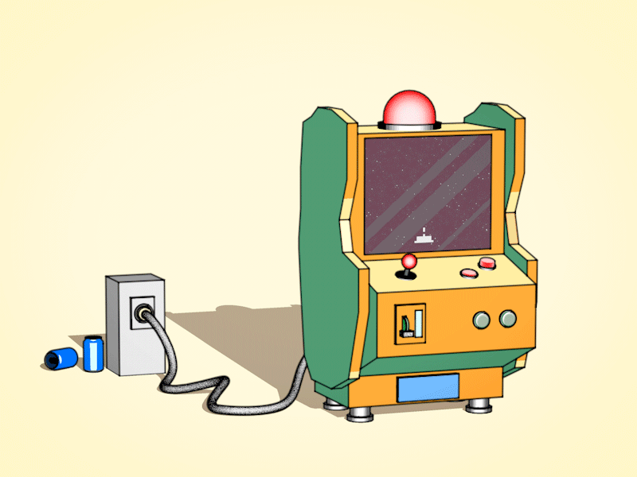
ROUND 01

Slide 7
Câu hỏi 1: ( câu hỏi vui) Con gì không có xương sống mà vẫn đứng được?
Con dốc

Slide 8
Câu 2: Dữ liệu trong một CSDL được lưu trong:
A. Bộ nhớ RAM
B. Bộ nhớ ROM
C. Bộ nhớ ngoài
D. Các thiết bị vật lí

Slide 9
Câu 3: Hệ quản trị CSDL là:
A. Phần mềm dùng tạo lập, cập nhật, lưu trữ và khai thác thông tin của CSDL
B. Phần mềm dùng tạo lập, lưu trữ một CSDL
C. Phần mềm để thao tác và xử lý các đối tượng trong CSDL
D. Phần mềm dùng tạo lập CSDL

Slide 10
Câu 4: Tòa nhà cao nhất thế giới hiện nay ở đâu?
A. Hoa Kì
B. Pháp
C. UAE
D. Australia

Slide 11
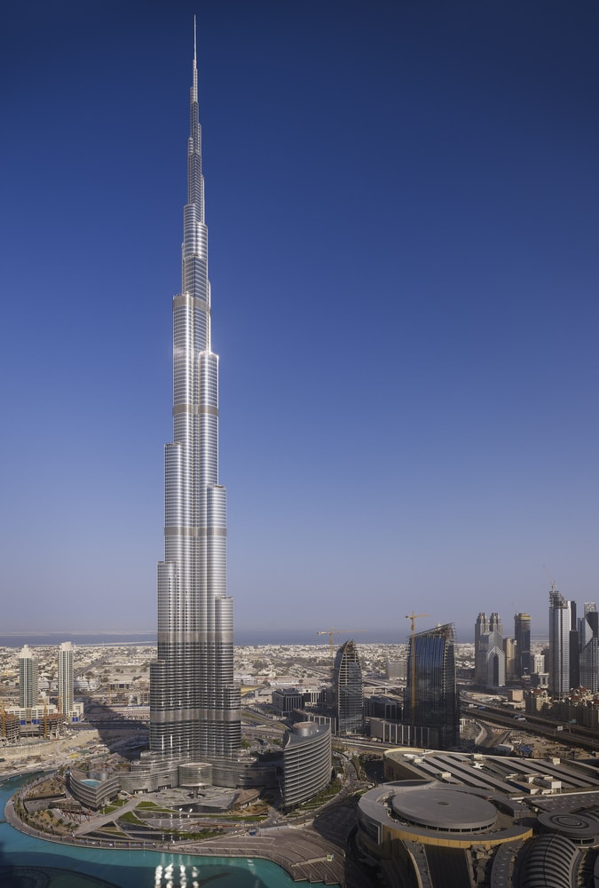
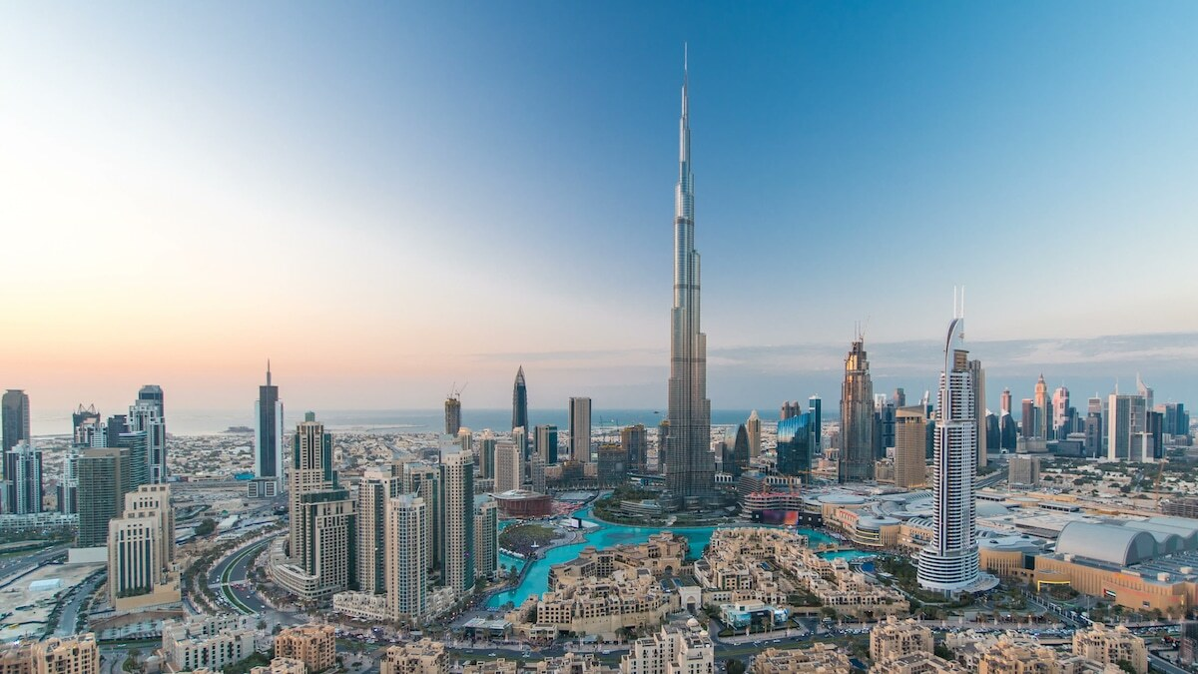
Tòa tháp Burj Khalifa ( Dubai - UAE)

Slide 12
Câu 5: Một Hệ CSDL gồm:
A.CSDL và các thiết bị vật lí.
B. Các phần mềm ứng dụng và CSDL.
C. Hệ QTCSDL và các thiết bị vật lí.
D. CSDL và hệ quản trị CSDL và khai thác CSDL đó.

Slide 13
Câu 6 : Công việc thường gặp khi xử lí thông tin của một tổ chức là gì?
A. Tạo lập hồ sơ
B. Cập nhật hồ sơ
C. Khai thác hồ sơ
D. Tạo lập, cập nhật, khai thác hồ sơ

Slide 14
Câu 7 : Có bao nhiêu chữ C trong câu sau đây: “Cơm, canh, cháo gì tớ cũng thích ăn!”
"
Đáp án: 1 chữ ( Cơm)
― Irene M. Pepperberg

Slide 15
A. Tập hợp dữ liệu chứa đựng các kiểu dữ liệu: ký tự, số, ngày/giờ, hình ảnh... của một chủ thể nào đó.
Câu 8: Cơ sở dữ liệu (CSDL) là :
B. Tập hợp dữ liệu có liên quan với nhau theo một chủ đề nào đó được ghi lên giấy.
C. Tập hợp dữ liệu có liên quan với nhau theo một chủ đề nào đó được lưu trên máy tính điện tử để đáp ứng nhu cầu khai thác thông tin của nhiều người.
D. Tập hợp dữ liệu có liên quan với nhau theo một chủ đề nào đó được lưu trên giấy để đáp ứng nhu cầu khai thác thông tin của nhiều người.

Slide 16
ROUND 02

Slide 17
Câu 1: Ngôn ngữ CSDL được sử dụng phổ biến hiện nay là:
A. SQL
B. Access
C. Foxpro
D. Java
Đáp án A
Giải thích: Ngôn ngữ CSDL được sử dụng phổ biến hiện nay là SQL (Structured Query Language – Ngôn ngữ hỏi có cấu trúc).

Slide 18
Big concept
A. Người lập trình
Câu 2: Người nào có vai trò quan trọng trong vấn đề phân quyền hạn truy cập sử dụng CSDL?
B. Người dùng
C. Người quản trị
D. Nguời quản trị CSDL

Slide 19
A. Lai Châu và Điện Biên
Câu 3: Phan-xi-păng nằm ở hai tỉnh miền Bắc của nước ta đó là những tỉnh nào?
B. Lai Châu và Lào Cai
C. Lào Cai và Yên Bái
D. Lào Cai và Sơn La

Slide 20
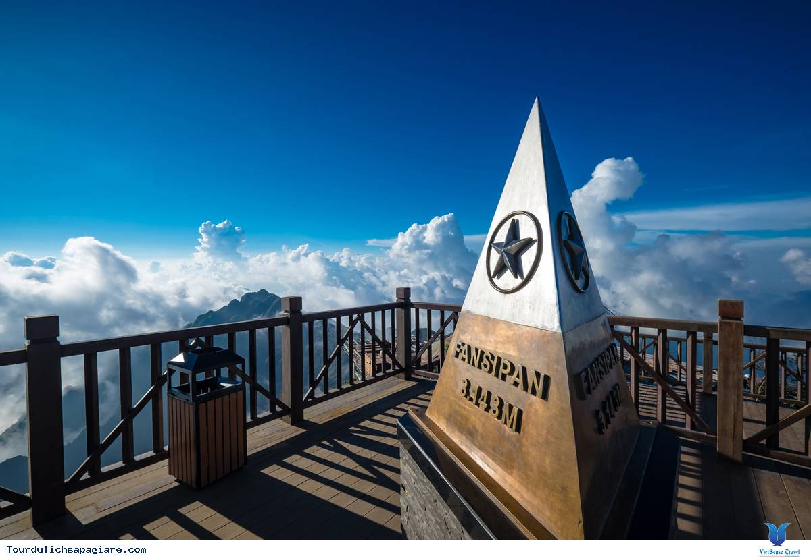
Đỉnh núi Phan - xi - păng

Slide 21
Câu 4: Access là hệ QT CSDL dành cho:
A. Máy tính cá nhân
B. Các mạng máy tính trong mạng toàn cầu
C. Các máy tính chạy trong mạng cục bộ
D. Cả A và C

Slide 22
Câu 5 : Cho sơ đồ chuyển hóa: Tinh bột → X → Y → Axit axetic. X và Y lần lượt là:
A. Glucozo, etyl axetat
B. Glucozơ, ancol etylic.
C. Mantozơ, glucozo.

Slide 23
Câu 6: Sự kiện nào dưới đây được xem là sự kiện khởi đầu cuộc “Chiến tranh lạnh” ?
A.Đạo luật viện trợ nước ngoài của Quốc hội Mĩ.
B. Thông điệp của Tổng thống Mĩ Tru-man.
C. Diễn văn của ngoại trưởng Mĩ Macsan.
D.Chiến lược toàn cầu của Tổng thống Mĩ Rudơven.

Slide 24
Câu 7: Kết thúc phiên làm việc với Access bằng cách thực hiện thao tác:
A. File/Close
B. Nháy vào nút (X) nằm ở góc trên bên phải màn hình làm việc của Access
C. File/Exit
D. Câu B hoặc C

Slide 25
ROUND 3

Slide 26
A. Table
Câu 1 : Để định dạng, tính toán, tổng hợp và in dữ liệu, ta dùng:
B. Form
C. Query
D. Report

Slide 27
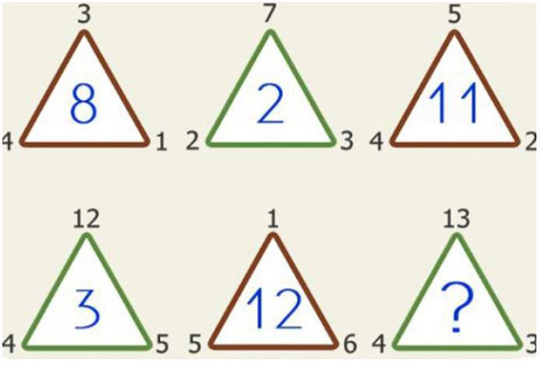
A. 5
Câu 2: Tìm ra quy luật và chọn đáp án đúng trong các đáp án sau:
B. 6
C. 7
D. 8

Slide 28
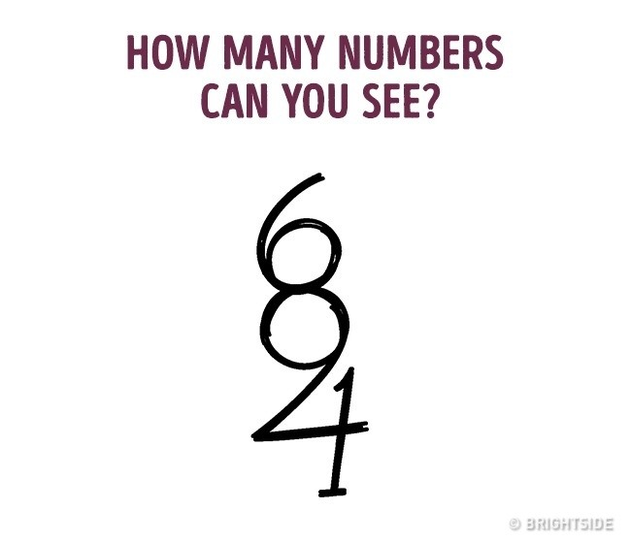
BIG CONCEPT
Câu 3:
A. 7
B. 8
Bring the attention of your audience over a key concept using icons or illustrations
C. 9
D. 10

Slide 29
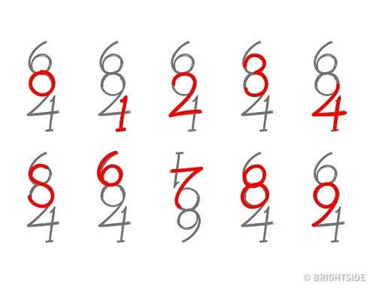
Đáp án đúng:

Slide 30
Câu 4: Nhìn hình đoán chữ:

Slide 31
Đáp án đúng:
H
À
N
H
T
I
N
H

Slide 32
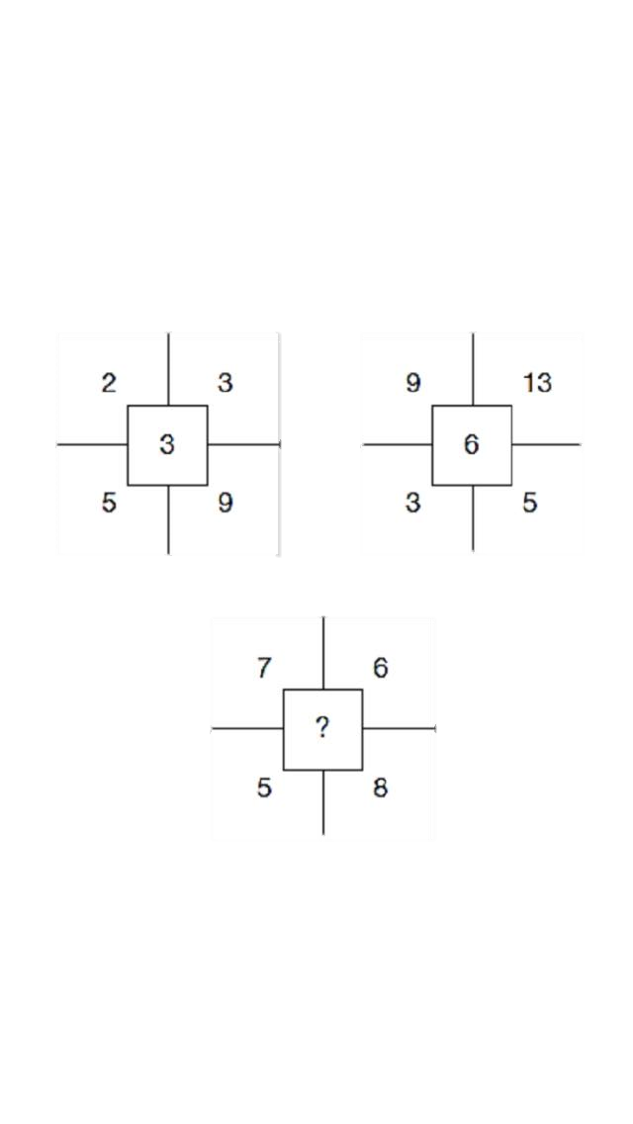
Câu 5 : Số nào thích hợp điền vào chỗ trống trong hình
A. 23
B. 24
C. 25
D. 26

Slide 33
Câu 6 : “ Đầu tôi chưa rơi xuống dất, xin bệ hạ đừng lo” đây là câu nói của ai?
Đáp án: Trần Thủ Độ

Slide 34
Câu 7: Ai là người cao hơn:
Hoa cao bằng Yến
Vân cao bằng Thương
Thương cao bằng Yến
Hoa cao bằng Vân
Đáp án: Không ai cao nhất vì Hoa cao bằng Yến

Slide 35
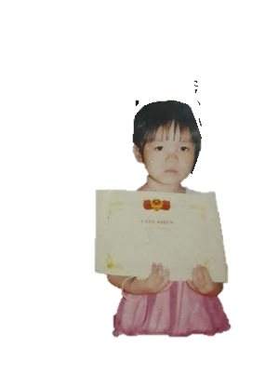
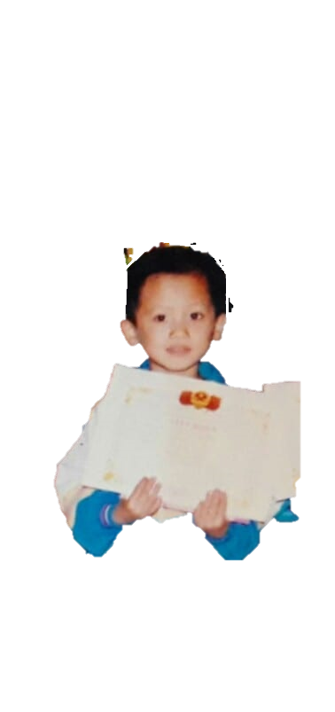
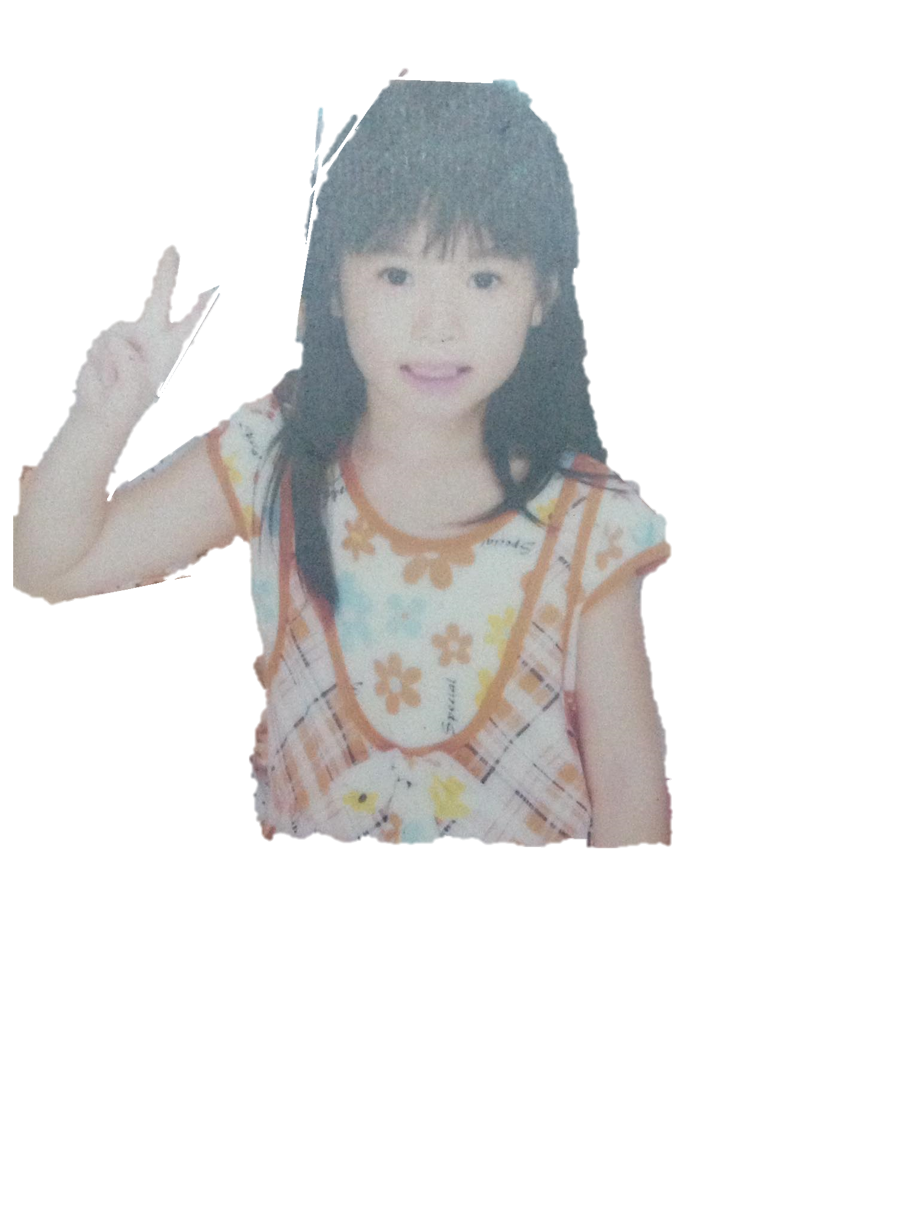
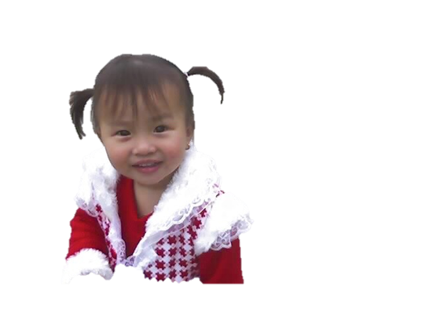
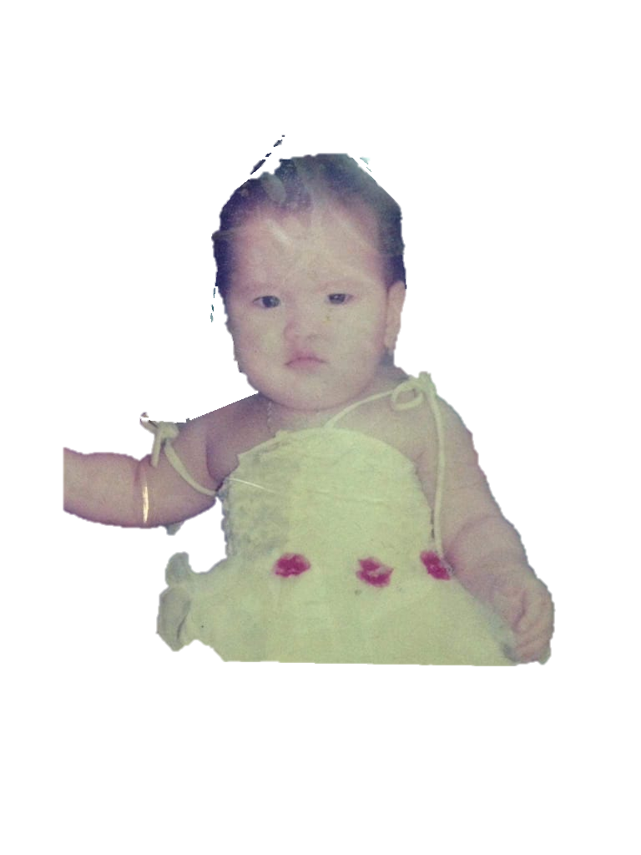
Thành viên
Huyền Diệu
Thanh Hà
Vân Anh
Duy Nguyễn
Hồng Mai

Slide 36
IN TWO OR THREE COLUMNS
Yellow
Is the color of gold, butter and ripe lemons. In the spectrum of visible light, yellow is found between green and orange.
Red
Is the color of blood, and because of this it has historically been associated with sacrifice, danger and courage.

Slide 37
GOODBYE

